Slide 1
Kronika jako historický pramen

Slide 2
Co je kronika?
Kronika je kniha, do které se zapisují důležité události, které se staly v určitém místě.
Záznamy jsou psány v pořadí, jak se události staly, od nejstarších po nejnovější.
Kronika slouží k tomu, aby si lidé mohli i po letech připomenout, co se tehdy dělo.

Slide 3
Kosmova kronika?
Přesným názvem Kronika Čechů, napsal učený mnich Kosmas někdy kolem roku 1125.
V kronice popisuje, jak podle pověstí vznikly české země a co se v nich stalo za jeho života a předtím. Najdeme tam příběhy o praotci Čechovi, kněžně Libuši…
Kosmas psal kroniku latinsky

Slide 4
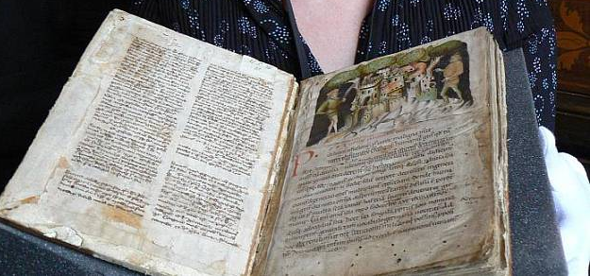
https://prazsky.denik.cz/zpravy_region/senzace-v-narodnim-muzeu-vystavuj20110217.html

Slide 5
Píší se dnes kroniky?

Slide 6
Kde nebo kdo píše kroniky?

Slide 7
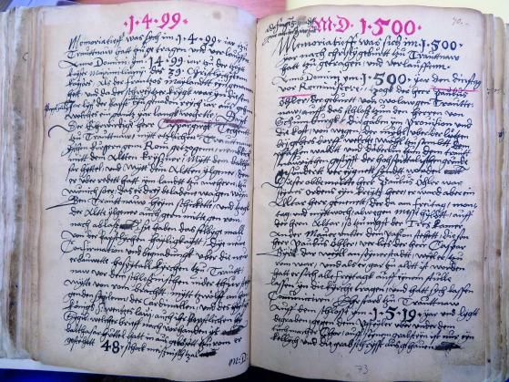
Městská kronika - Trutnov
https://www.trutnov.cz/cs/zivot-v-trutnove/historie-mesta/kronikarka-vypravi/navsteva-schuzky-pracovni-skupiny-pro-revizi-ceskeho-prekladu-huttelovy-kroniky.html

Slide 8
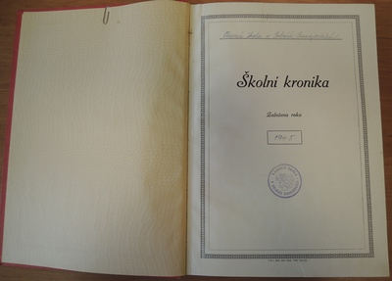
Školní kronika
https://dolnidunajovice.webnode.cz/kroniky-a-kronikari/skolni-kroniky/

